Slide 1
CONFIGURAÇÃO COMUNICAÇÃO TOTVS PDV
Host | Carga
Março
2017

Slide 2
OBJETIVOS
Realizar a correta configuração de Comunicação e Carga entre a Retaguarda e o Totvs Pdv.

Slide 3
HOJE VAMOS FALAR SOBRE
Premissas.
  Premissas
  Link’s para auxílio
Criação de Menus Retaguarda e PDV.
Configuração de Host Retaguarda.
Configuração de Perfil.
Configuração de Host Totvs Pdv.
Configuração de Jobs para envio e processamento de venda.
Configuração Servidor de Carga.
Configuração Recebimento de Carga.

Slide 4
01
Premissas

Slide 5
PREMISSAS
Estar com o todos os ambientes atualizados (LIB+RPO+BINÁRIO).
Estrutura de campos SX3 deve ser igual em todos os ambientes.
Web Service configurado na Retaguarda.
O primeiro Host a ser configurado deverá ser da Retaguarda e posteriormente os dos PDV’s, caso não seja seguido essa sequência, ocorrerá erros.
Na pasta AppServer, abra o arquivo AppServer.ini e na chave do ambiente, insira a linha POSLIGHT=1 para que seja liberado a rotina TOTVSPDV (STIPOSMAIN).

Slide 6
LINK’S PARA AUXILIO
Desvendando o Totvs Pdv
http://tdn.totvs.com/display/public/PROT/SIGAFRT_0079_Desvendando+o+TOTVS+PDV
Configuração de Comunicação Totvs Pdv
http://tdn.totvs.com/pages/releaseview.action?pageId=225263807
Desvendando a Carga
http://tdn.totvs.com/pages/releaseview.action?pageId=268591282
Carga de Ambiente
http://tdn.totvs.com/display/public/PROT/Carga+de+Ambiente+--+108412

Slide 7
TABELAS ENVOLVIDAS
Tabelas Host
XXP | XXX | XXY | XXZ
Tabelas Carga
MD3 | MD4

Slide 8
02
Criação de Menus Retaguarda e Pdv

Slide 9
Configuração Menu
No Configurador (SIGACFG) acesse Ambientes/Cadastro/Menu (CFGX013). Informe as novas opções de menu, conforme instruções a seguir, ou basta acessar o portal do cliente e baixar a ultima atualização de menu disponível.
Menu | SIGALOJA
Submenu | Atualizações
Nome da Rotina | Host
Programa | CFGA050
Modulo | Controle de Lojas
Tipo | Função Protheus
Menu | SIGALOJA
Submenu | Atualizações
Nome da Rotina | Funcionalidades
Programa | CFGA051
Modulo | Controle de Lojas
Tipo | Função Protheus
Menu | SIGALOJA
Submenu | Atualizações
Nome da Rotina | Perfil
Programa | CFGA052
Modulo | Controle de Lojas
Tipo | Função Protheus
Menu | SIGALOJA
Submenu | Atualizações
Nome da Rotina | Geração de Pacote
Programa | CFGA053
Modulo | Controle de Lojas
Tipo | Função Protheus
Menu | SIGALOJA
Submenu | Atualizações
Nome da Rotina | Hosts Filhos X Tickets
Programa | CFGA054
Modulo | Controle de Lojas
Tipo | Função Protheus
Menu | SIGALOJA
Submenu | Atualizações
Nome da Rotina | Tickets Necessários para Estação
Programa | CFGA055
Modulo | Controle de Lojas
Tipo | Função Protheus

Slide 10
03
Configuração de Host
Retaguarda

Slide 11
CONFIGURAÇÃO DE HOST RETAGUARDA
Em sua Retaguarda, acesse a rotina Host (CFGA050). Ao acessar a rotina pela primeira vez, será exibido um Wizard para configuração, conforme etapas abaixo:
        Observação: Neste momento será configurado o Host Local, todas as informações são da Retaguarda.

Slide 12
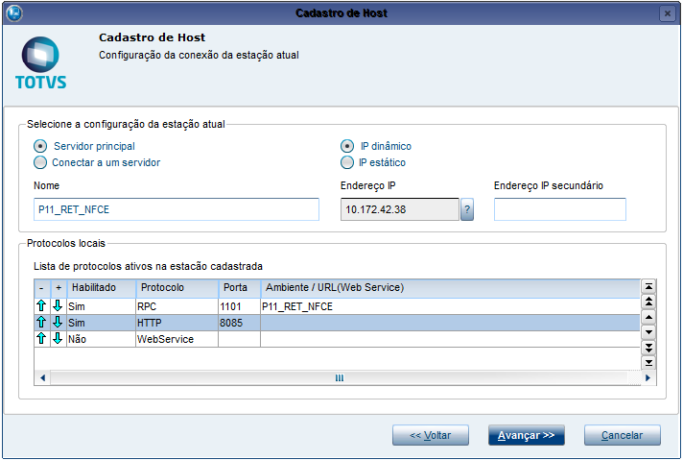
CONFIGURAÇÃO DE HOST RETAGUARDA
Informe o nome (opcional) e o IP. No Grid inferior é possível selecionar quais protocolos serão responsáveis pela comunicação entre os Hosts e suas prioridades. Basta preencher e avançar.
        Observação: O Host da Retaguarda, deverá ser marcado como Servidor Principal.

Slide 13
CONFIGURAÇÃO DE HOST RETAGUARDA
Selecione somente as funcionalidades em que a Retaguarda será responsável por executar e clique em Avançar.
        Observação: Caso não utilize Central de PDV, recomendamos que seja selecionada todas as funcionalidades.

Slide 14
CONFIGURAÇÃO DE HOST RETAGUARDA
Selecione a empresa para configuração da Carga Ambiente e clique em Finalizar. Se tudo estiver Ok aparecerá a mensagem Host Configurado com sucesso.
        Observação: Caso não apareça a mensagem Host Configurado com sucesso, retorne ao cadastro e revise as informações anteriores. Após a configuração de Host, será criado a chave [FWCOMMUNICATION] em seu arquivo appserver.ini com os dados da configuração.

Slide 15
04
Configuração de Perfil

Slide 16
CONFIGURAÇÃO DE PERFIL
Acesse a rotina Perfil (CFGA052). Por padrão, o Perfil Master (não deve ser alterado o nome nem o ID deste Perfil) já vem cadastrado, e as funcionalidades que foram selecionadas na inclusão do Host, já estão no Perfil Master.

Slide 17
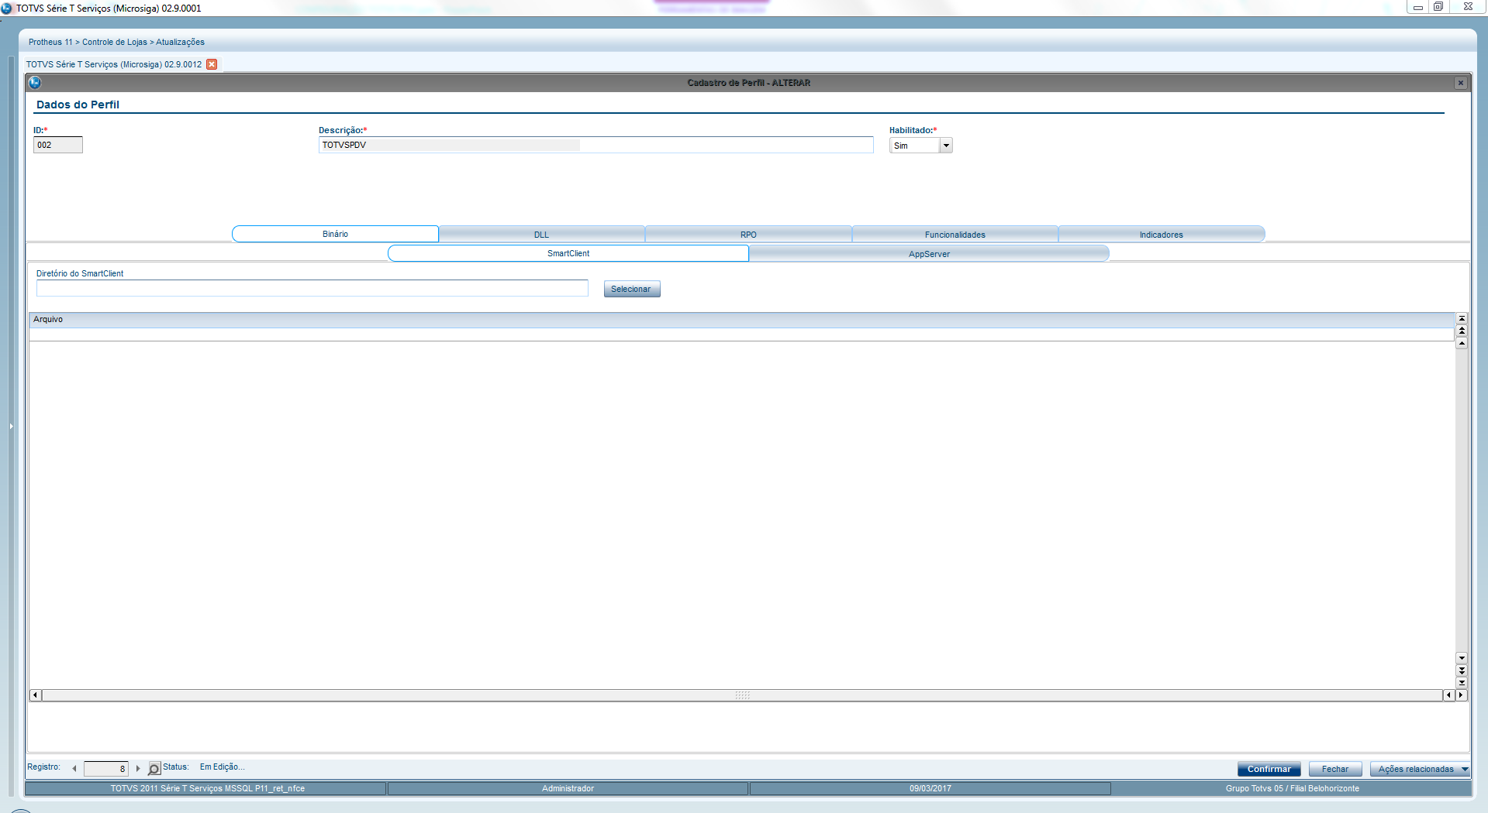
CONFIGURAÇÃO DE PERFIL
Clique em Incluir para inclusão de um novo Perfil, no caso será o PDV. Preencha o ID e Descrição (opcionais). Não é necessário selecionar nenhuma funcionalidade neste Perfil.
Observação: Esse cadastro é realizado somente na Retaguarda, sendo importado para o PDV no momento da criação de seu o Host. Não é recomendável utilizar o código 001 para o ID do PDV, recomendamos iniciar a partir da numeração 002, esse código deverá ser informado no preenchimento do parâmetro MV_LJAMBIE de cada ambiente, e na Retaguarda deverá ser preenchido com 001(Master).
002

Slide 18
05
Configuração de Host Totvs Pdv

Slide 19
CONFIGURAÇÃO DE HOST PDV
Em seu PDV, acesse a rotina Host (CFGA050). Ao acessar a rotina pela primeira vez, será exibido um Wizard para configuração, conforme etapas abaixo:
        Observação: Neste momento será configurado o Host Local, todas as informações são do PDV. O Host da Retaguarda deverá estar configurado e o seu servidor iniciado.

Slide 20
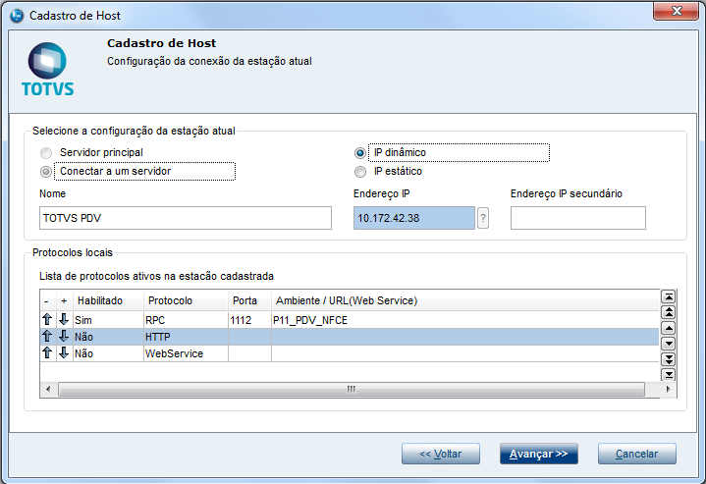
CONFIGURAÇÃO DE HOST PDV
Informe o nome (opcional) e o IP. No Grid inferior é possível selecionar quais protocolos serão responsáveis pela comunicação entre os Hosts e suas prioridades. Basta preencher e avançar.
        Observação: O Host do PDV, deverá ser marcado como Conectar a um servidor.

Slide 21
CONFIGURAÇÃO DE HOST PDV
Nesta fase, é necessário preencher as informações da Retaguarda, pois será conectado a ela, portanto, o Server da Retaguarda deve estar ativo. Preencha o IP, Porta, Protocolo de Comunicação e Ambiente.
        Observação: Esta tela deverá ser preenchida com as informações da Retaguarda.

Slide 22
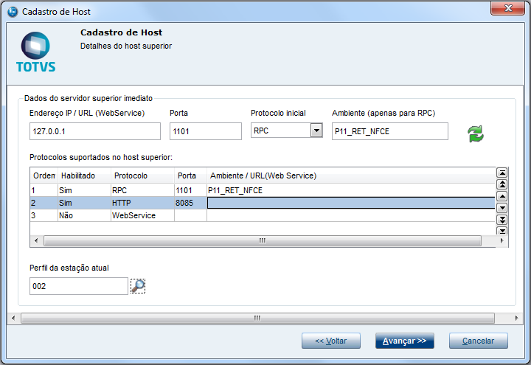
CONFIGURAÇÃO DE HOST PDV
Clique na opção . Se as informações estiverem corretas, ao clicar na opção , serão trazidos os dados da Retaguarda. Sendo assim, significa que o PDV conseguiu se conectar. Clique na lupa e selecione o perfil cadastrado anteriormente na Retaguarda, após clique em avançar.

Slide 23
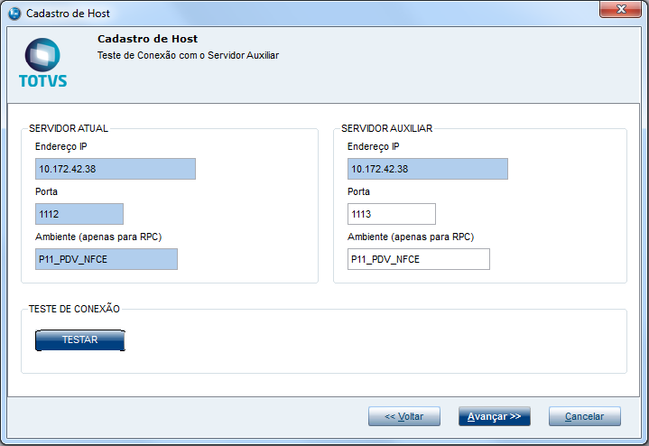
CONFIGURAÇÃO DE HOST PDV
Segue abaixo a comunicação do PDV e do Ambiente Auxiliar. Portanto, ambos devem estar iniciados no Serviço do Windows®. Feito isso, clique na opção Testar, em seguida clique em Avançar.
Observação: Para esta conexão, nos arquivos appserver.ini, deverão obrigatoriamente ter as chaves abaixo configurado.
[SERVICE]
NAME=
[General]
InstallPath=

Slide 24
CONFIGURAÇÃO DE HOST PDV
Agora será configurado o Schedule, que será responsável por realizar o Download e aplicar as atualizações da Retaguarda para o PDV:

Slide 25
CONFIGURAÇÃO DE HOST PDV
Clique na opção . O Sistema apresenta a tela abaixo, onde será definida a agenda do Schedule. Selecione conforme necessidade e confirme.

Slide 26
CONFIGURAÇÃO DE HOST PDV
Clique sobre a lupa para selecionar a Empresa. Em seguida confirme e clique em Avançar.

Slide 27
CONFIGURAÇÃO DE HOST PDV
Selecione novamente a empresa, porém, agora será para configuração da Carga de Ambiente, clique em finalizar. Se essa mensagem for exibida, a configuração do Host no PDV, esta ok. Caso contrário, retorne ao cadastro e revise as informações anteriores.
      Observação: Após a configuração de Host, será criado a chave [FWCOMMUNICATION] em seu arquivo appserver.ini com os dados da configuração.

Slide 28
06
Configuração de Jobs para envio e processamento de venda

Slide 29
CONFIGURAÇÃO DE JOBS
JOB LJGRVBATCH – RETAGUARDA
[Integracao ERP]
Main=LJGRVBATCH
Environment=Nome do Ambiente Retaguarda
nParms=2
Parm1=Código da Empresa
Parm2=Código da Filial
JOB STWUPDATA – TOTVS PDV
[STWUPDATA]
Main=STWUPDATA
Environment=Nome do Ambiente PDV
nParms=3
Parm1=Código da Empresa
Parm2=Código da Filial
Parm3=Código da Estação
Observação: Os Jobs deverão ser configurados no arquivo appserver.ini e inicializados na chave ONSTART.

Slide 30
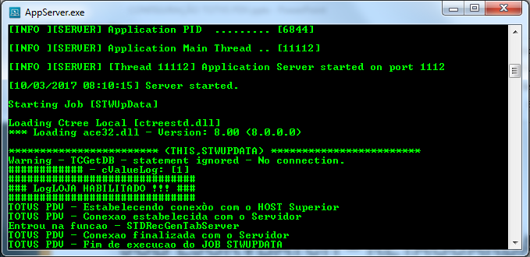
CONFIGURAÇÃO DE JOBS
Após realizar as configurações de Host e Job, reiniciar os servidores, e verificar se no console do PDV aparece a mensagem que o ambiente conseguiu conectar na Retaguarda.

Slide 31
07
Configuração Servidor de Carga

Slide 32
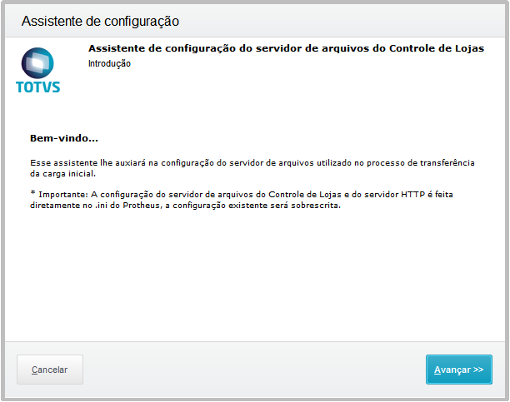
CONFIGURAÇÃO SERVIDOR DE CARGA
O servidor de cargas é responsável por transmitir as cargas aos PDVs interessados e deve ser configurado no server Principal(Retaguarda). Para configurar o servidor de cargas acesse “Atualizações\Off-line\Carga\ Ass. Serv. Arq.” (LOJA0047)”, clique em avançar na tela de boas Vindas para prosseguir;

Slide 33
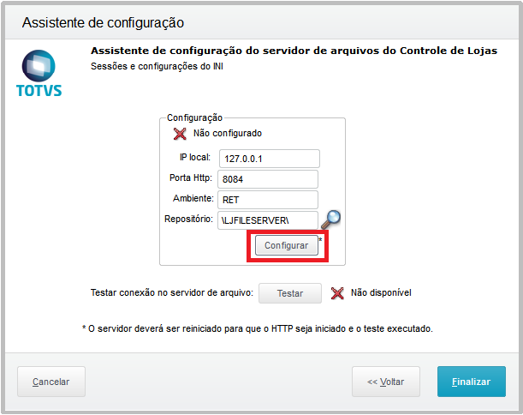
CONFIGURAÇÃO SERVIDOR DE CARGA
informar os campos ambiente ,porta Http, IP do server(IP Fixo) e o caminho do diretório de arquivos da carga e clique no Botão Configurar.

Slide 34
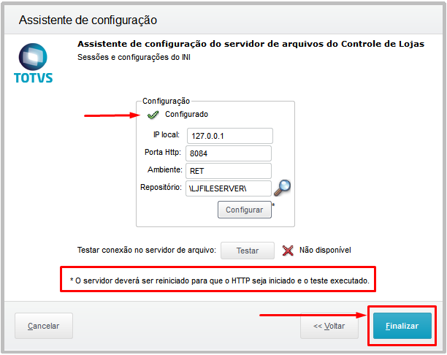
CONFIGURAÇÃO SERVIDOR DE CARGA
Perceba que após clicar no botão "Configurar" foi alterado o status de "Não configurado" para "Configurado". Como as Configurações foram definidas o Server deve ser reiniciado para que as alterações entrem em vigor, clique em finalizar e reinicie o Server.

Slide 35
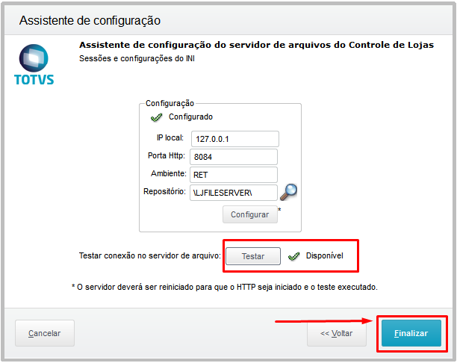
CONFIGURAÇÃO SERVIDOR DE CARGA
Após reiniciar o server, acesse novamente o Servidor de Cargas (LOJA0047), perceba que agora a opção de testar conexão com o Servidor de cargas estará habilitada e o teste já realizado automaticamente. O seu servidor de cargas foi configurado corretamente clique no Botão "Finalizar".

Slide 36
CONFIGURAÇÃO SERVIDOR DE CARGA
[HTTP]
Enable=1
Port=8084
InstanceName=HTTP Instance
[127.0.0.1:8084/ljfileserver]
Enable=1
InstanceName=File Server HTTP Instance
ResponseJob=JOB_LJFILESERVER
[JOB_LJFILESERVER]
Type=WEBEX
Environment=RET
InstanceName=File Server Job
OnStart=STARTWEBEX
OnConnect=CONNECTWEBEX
OnExit=FINISHWEBEX
[LJFileServer]
Location=127.0.0.1
Port=8084
Path=\LJFileServer\
Observação: Após o processo de configuração, seu appserver.ini(Retaguarda) deverá ter todas essas configurações.

Slide 37
PARÂMETROS CARGA
MV_LJILLIP - IP utilizado no wizard de importação e carga de dados;
MV_LJILLPO - Porta utilizada no wizard de importação e carga de dados;
MV_LJILLEN - Nome do ambiente utilizado no wizard de importação e carga de dados;
MV_LJILLCO - Empresa utilizada no wizard de importação e carga de dados;
MV_LJILLBR - Filial utilizada no wizard de importação e carga de dados;
MV_LJILLIM - Se fará a importação dos dados (0=Não, 1=Sim);
MV_LJILLDO - Se fará a baixa dos dados (0=Não, 1=Sim);
MV_LJILLAC - Se replicará as ações nos dependentes (0=Não, 1=Sim);
MV_LJTMPAC - Numero máximo de registros no pacote off-line. (Padrão 200)
MV_LJAMBIE - Código do ambiente atual, nesse caso.
MV_LJMATOF - Determina que o ambiente e matriz no processo off-line.
Observação: O parâmetro MV_LJMATOF deve estar como .T. somente no ambiente matriz em todos os outros deverá estar preenchido com .F..

Slide 38
08
Configuração Recebimento de Carga

Slide 39
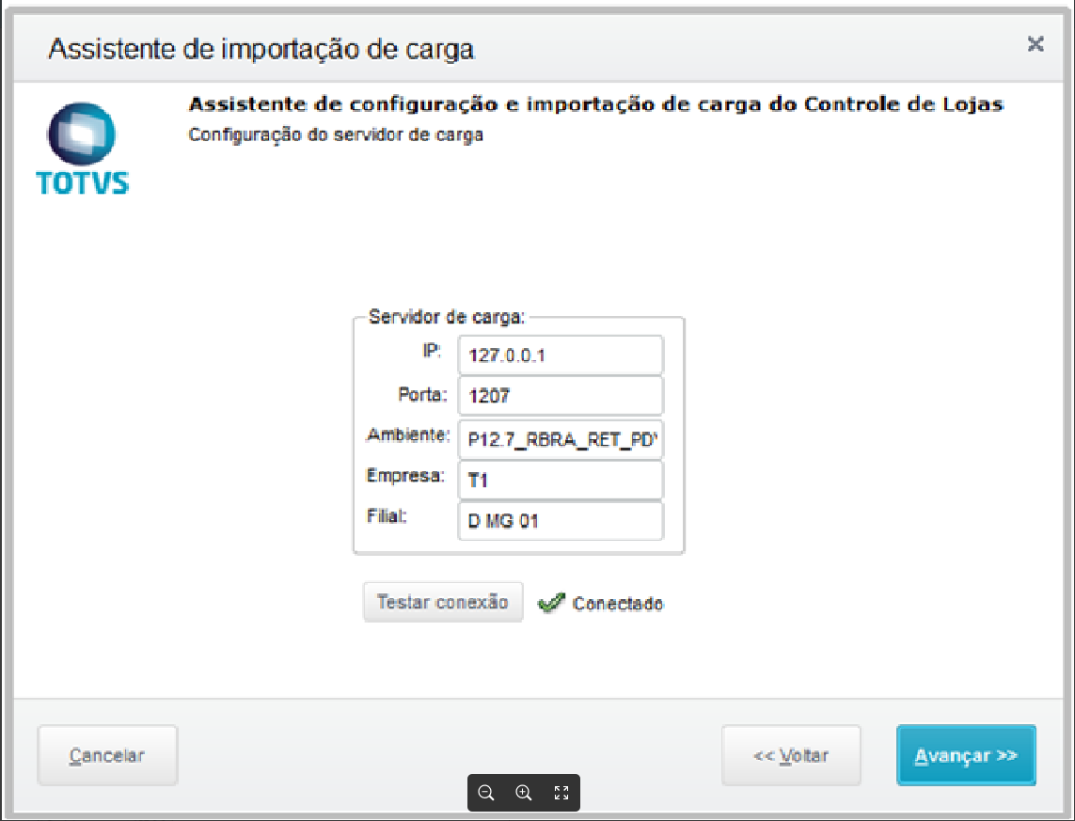
CONFIGURAÇÃO RECEBIMENTO DE CARGA
Acesse o módulo Front Loja(SIGAFRT), opção “Atualizações\Off-line\Carga\ Ass. Car. Carga” (LOJA1157), no assistente, informe o IP, porta, nome do ambiente, empresa e a filial do servidor de arquivos e teste a conexão, depois clique em avançar.

Slide 40
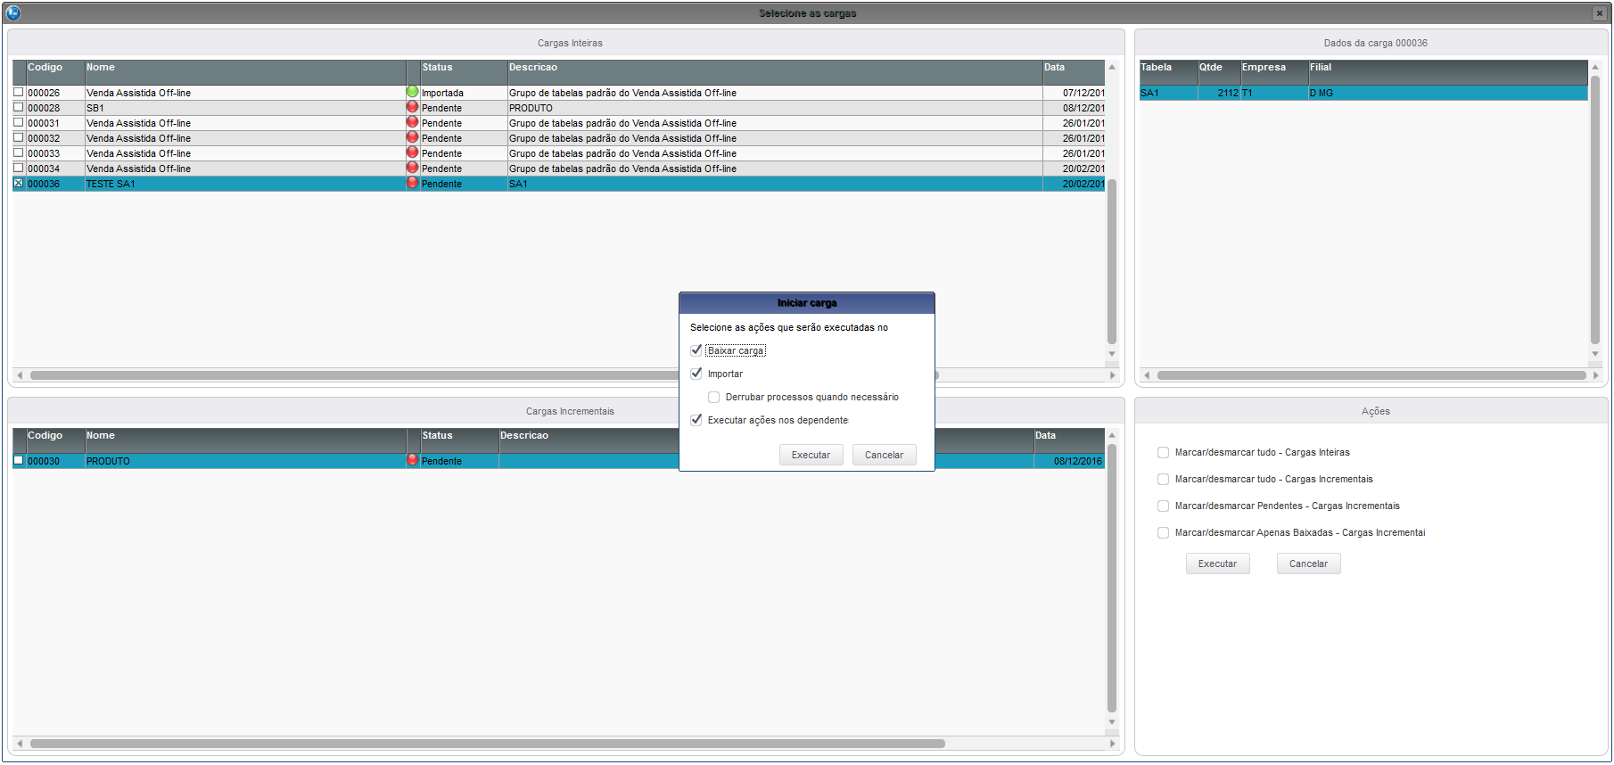
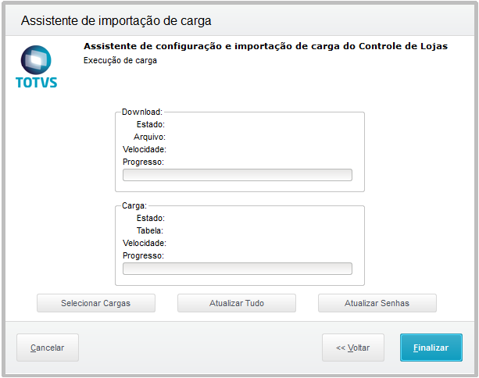
CONFIGURAÇÃO RECEBIMENTO DE CARGA
Após clique em Selecionar Cargas e selecione as cargas que deseja baixar e clique em executar para a importação.
Observação: Após clicar a executar, o recebimento da carga será iniciado.

Slide 41
PARÂMETROS CARGA
MV_LJILLIP - IP utilizado no wizard de importação e carga de dados;
MV_LJILLPO - Porta utilizada no wizard de importação e carga de dados;
MV_LJILLEN - Nome do ambiente utilizado no wizard de importação e carga de dados;
MV_LJILLCO - Empresa utilizada no wizard de importação e carga de dados;
MV_LJILLBR - Filial utilizada no wizard de importação e carga de dados;
MV_LJILLIM - Se fará a importação dos dados (0=Não, 1=Sim);
MV_LJILLDO - Se fará a baixa dos dados (0=Não, 1=Sim);
MV_LJILLAC - Se replicará as ações nos dependentes (0=Não, 1=Sim);
MV_LJTMPAC - Numero máximo de registros no pacote off-line. (Padrão 200)
MV_LJAMBIE - Código do ambiente atual, nesse caso.
MV_LJMATOF - Determina que o ambiente e matriz no processo off-line.
Observação: O parâmetro MV_LJMATOF deve estar como .T. somente no ambiente matriz em todos os outros deverá estar preenchido com .F..

Slide 42
OBRIGADO
Diego Pener
Suporte Varejo
11 4003-0015
diego.henrique@totvs.com.br
Tecnologia + Conhecimento são nosso DNA
O sucesso do cliente é o nosso sucesso
Valorizamos gente boa que é boa gente
#SOMOS
TOTVERS

